Slide 1


講座No.20
第11章 代名詞
2. it の特別用法、指示代名詞、
不定代名詞

Slide 2
P.158 基本文法の整理
・時刻、天候、距離などを表す文では、it を主語にする。この用法の it は「それは」などとは訳さない。
・指示代名詞とは人や物を指し示す代名詞のことで、this「これ」、these「これら」、that「あれ」、those「あれら」などがある。
・不定代名詞とは不特定の人、物、数量を表す代名詞のことで、some、any、each、something、anything などがある。

Slide 3
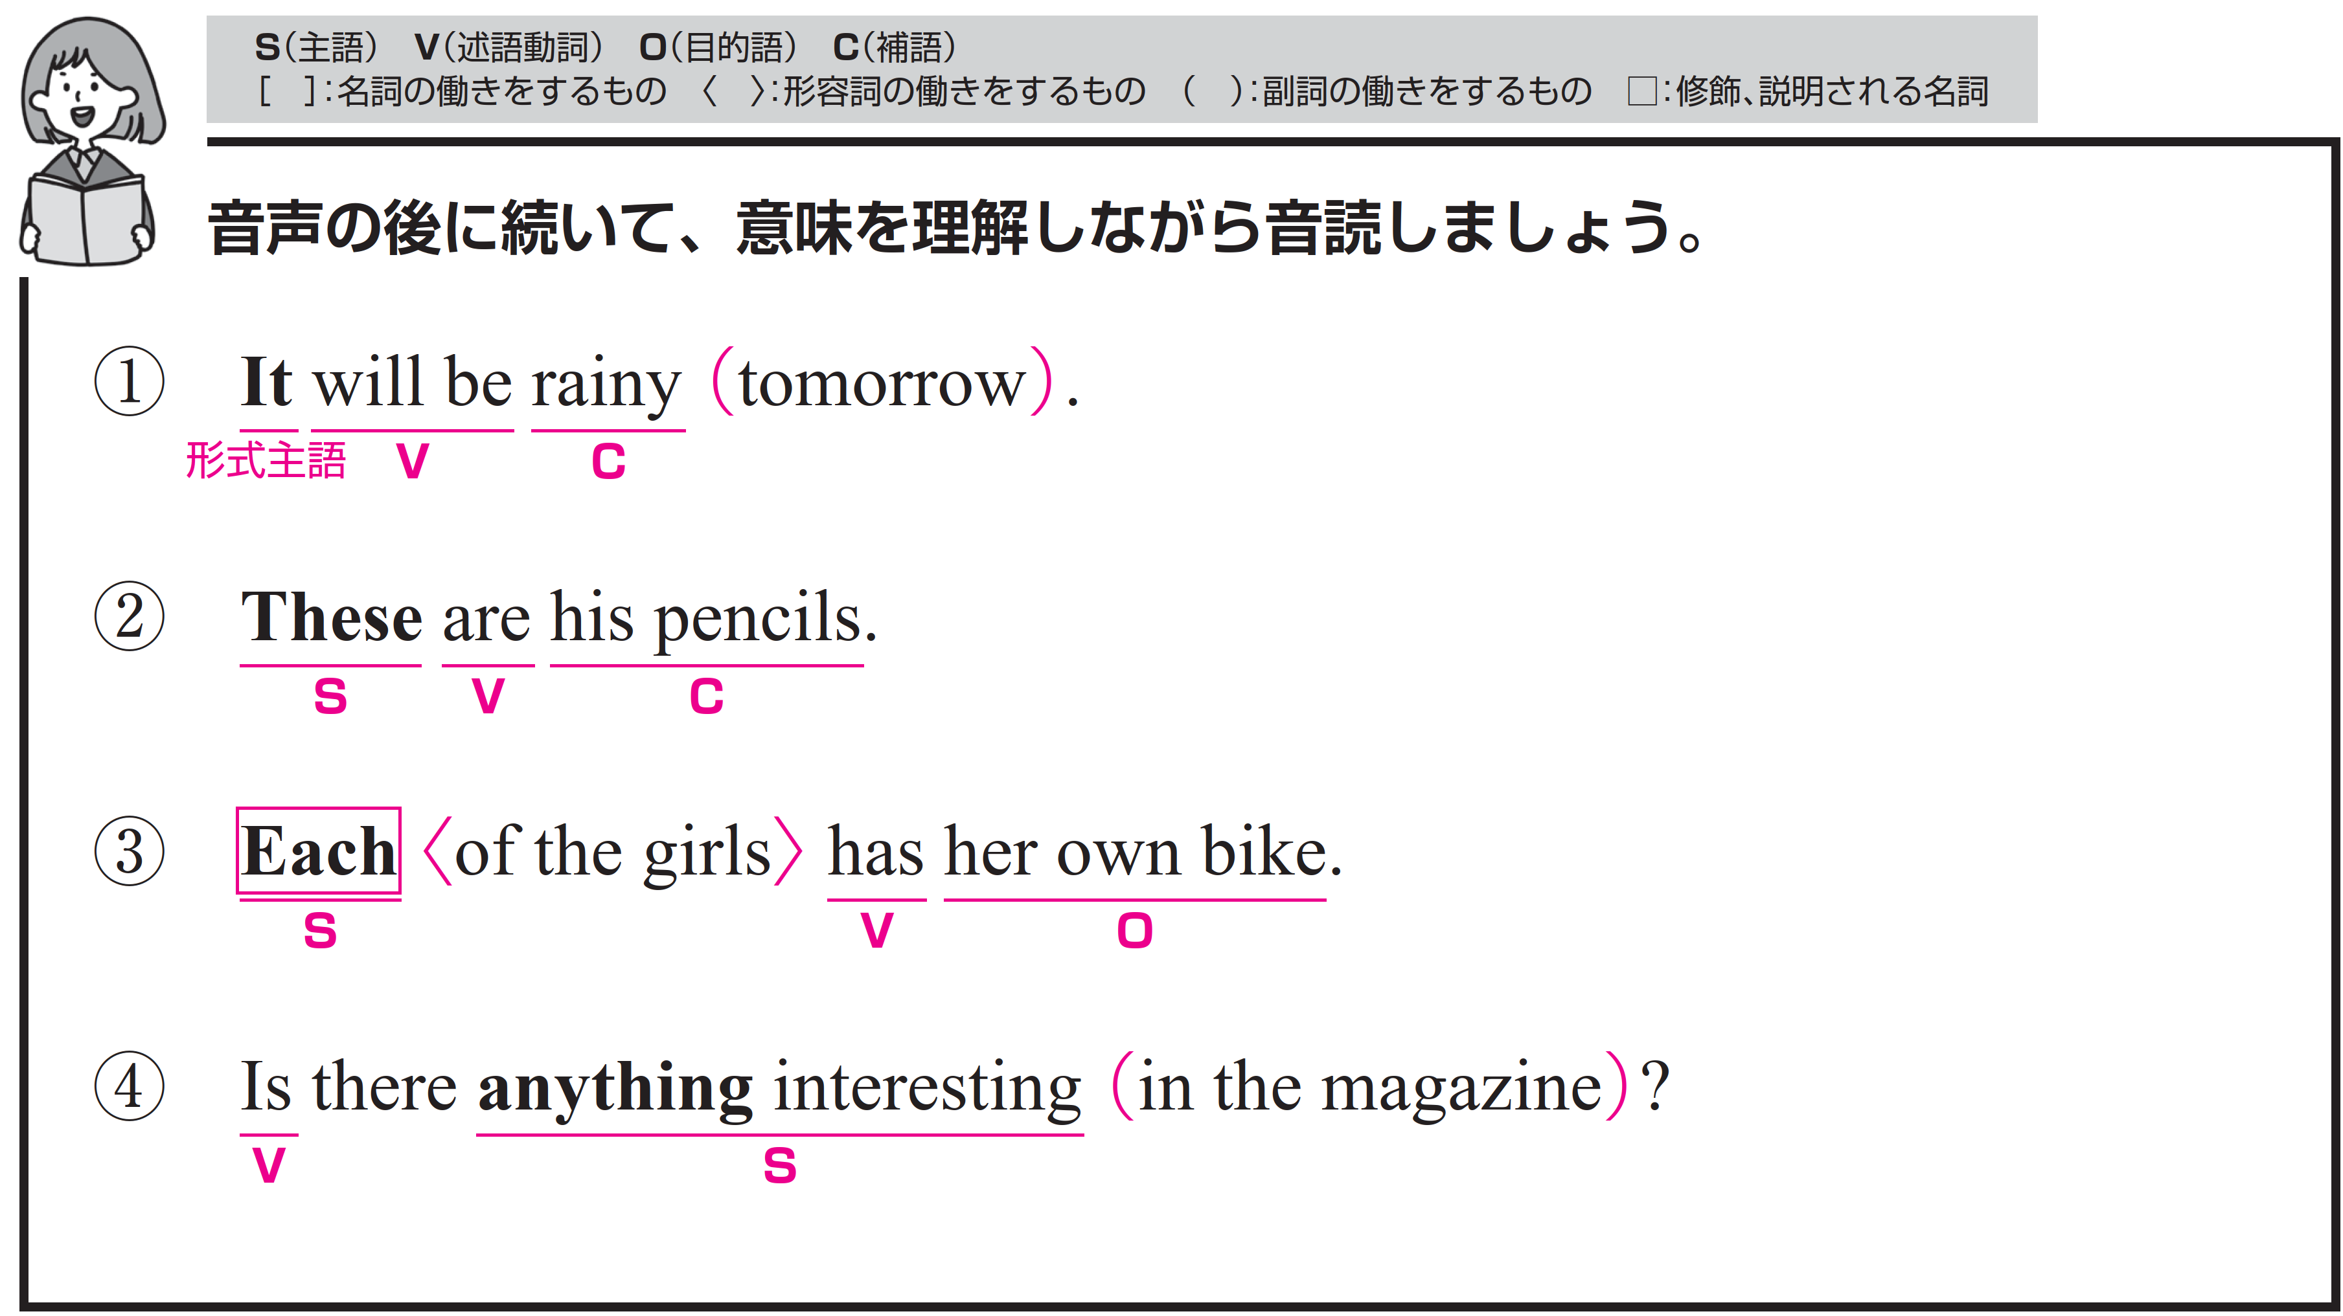
それぞれ、音声が４回ずつ流れます。音声のあとに、ポーズがありますので、すべて英語でリピートしてください。

Slide 4
構造を確認しましょう。

Slide 5
明日は雨になるでしょう。
〇 It がS（主語）、will be がV（動詞）、rainy がC（補語）です。
〇 tomorrow は副詞です。
will be を修飾し、いつそうなるかを示しています。
※この文の it は、特定の名詞を指すものではなく、
「天気」や「時間」などを表す形式主語（dummy it）です。
（実際に何かを「代名」しているわけではありません。）

Slide 6
Target Sentence
FLASH
CARD
PRACTICE！

Slide 7
雨になるだろう / 明日は /
It will be rainy / tomorrow. /

Slide 8
[I-] [w---] [b-] rainy / tomorrow. /

Slide 9
雨になるだろう / 明日は /

Slide 10
蒸し暑くなるだろう / 午後には /
It will be humid / in the afternoon. /

Slide 11
[I-] [w---] [b-] humid / [i-] the afternoon. /

Slide 12
蒸し暑くなるだろう / 午後には /

Slide 13
２kmあります / ここから駅まで /
It is two kilometers /
from here to the station. /

Slide 14
[I-] [i-] two kilometers /
[f---] here [t-] the station. /

Slide 15
２kmあります / ここから駅まで /

Slide 16
これらは彼の鉛筆です。
〇 These がS（主語）、are がV（動詞）、
his pencils がC（補語）です。
〇 These ＝ his pencils の関係です。

Slide 17
Target Sentence
FLASH
CARD
PRACTICE！

Slide 18
これらは 彼の鉛筆 です /
These are his pencils. /

Slide 19
[T----] [a--] his pencils. /

Slide 20
これらは 彼の鉛筆 です /

Slide 21
これらは あなたの鉛筆 ですか /
Are these your pencils? /

Slide 22
[A--] [t----] your pencils? /

Slide 23
これらは あなたの鉛筆 ですか /

Slide 24
運んでください
あれらのかばんを /
Please carry those bags. /

Slide 25
[P-----] [c----] [t----] bags. /

Slide 26
運んでください
あれらのかばんを /

Slide 27
少女たちのひとりひとりが自分の自転車を持っています。
〇 Each がS（主語）、has がV（動詞）、
her own bike が O（目的語）です。
〇 of the girls は修飾語で形容詞のはたらきです。
Each を説明しています。

Slide 28
Target Sentence
FLASH
CARD
PRACTICE！

Slide 29
少女たちひとりひとりが 持っています /
自分自身の自転車を /
Each of the girls has / her own bike. /

Slide 30
[E---] of the girls [h--] / [h--] own bike. /

Slide 31
少女たちひとりひとりが 持っています /
自分自身の自転車を /

Slide 32
私たちそれぞれが 持っています /
コンピューターを /
Each of us has /
a computer. /

Slide 33
[E---] [o-] [u-] [h--] /
a computer. /

Slide 34
私たちそれぞれが 持っています /
コンピューターを /

Slide 35
どの本も 売り出されています / 100円で /
Each book is on sale / for one hundred yen. /

Slide 36
[E---] [b---] [i-] on sale / for one hundred yen. /

Slide 37
どの本も 売り出されています / 100円で /

Slide 38
その雑誌には何かおもしろいことが書いてありますか。
〇 anything interesting がS（主語）、Is がV（動詞）です。
〇 in the magazine は修飾語で副詞のはたらきです。
「雑誌の中に」という意味をもち、
動詞 Is の場所を説明しています。
〇 there は存在を示す形式的な主語です。
文法上は主語の位置を埋める役割を果たしますが、
文の意味上の主語ではありません。

Slide 39
Target Sentence
FLASH
CARD
PRACTICE！

Slide 40
ありますか 何か面白いことが / 雑誌に /
Is there anything interesting /
in the magazine? /

Slide 41
[I-] [t----] [a-------] interesting /
in the magazine? /

Slide 42
ありますか 何か面白いことが / 雑誌に /

Slide 43
私は 食べませんでした 何も / 今朝 /
I didn’t eat anything / this morning. /

Slide 44
I [d-----] [e--] [a-------] / this morning. /

Slide 45
私は 食べませんでした 何も / 今朝 /

Slide 46
私は ほしいです
何か / 食べるための /
I want something / to eat. /

Slide 47
I [w---] [s--------] / to eat. /

Slide 48
私は ほしいです
何か / 食べるための /

Slide 49
Vocabulary
FLASH
CARD
PRACTICE！

Slide 50
Ready？
スライドを見ながらリピートしましょう

Slide 51
雨の
［r----］

Slide 52
rainy

Slide 53
雨の

Slide 54
明日(は)
［t-------］

Slide 55
tomorrow

Slide 56
明日(は)

Slide 57
これら
［t----］

Slide 58
these

Slide 59
これら

Slide 60
…ひとりひとり
[e---] [o-]

Slide 61
each of

Slide 62
…ひとりひとり

Slide 63
〈one’s own で〉
自分自身の
［o--］

Slide 64
own

Slide 65
〈one’s own で〉
自分自身の

Slide 66
何か
［a-------］

Slide 67
anything

Slide 68
何か

Slide 69
おもしろい
［i----------］

Slide 70
interesting

Slide 71
おもしろい

Slide 72
雑誌
［m-------］

Slide 73
magazine

Slide 74
雑誌

Slide 75
確認テスト
英語にしなさい

Slide 76
確認テスト①
雨の
［rainy］

Slide 77
確認テスト②
明日(は)
［tomorrow］

Slide 78
確認テスト③
これら
［these］

Slide 79
確認テスト④
…ひとりひとり
[each] [of]

Slide 80
確認テスト⑤
〈one’s own で〉
自分自身の
［own］

Slide 81
確認テスト⑥
何か
［anything］

Slide 82
確認テスト⑦
おもしろい
［interesting］

Slide 83
確認テスト⑧
雑誌
［magazine］

Slide 84

P.159 トレーニング
it の特別用法
（時刻、 天候、 距離など）

Slide 85
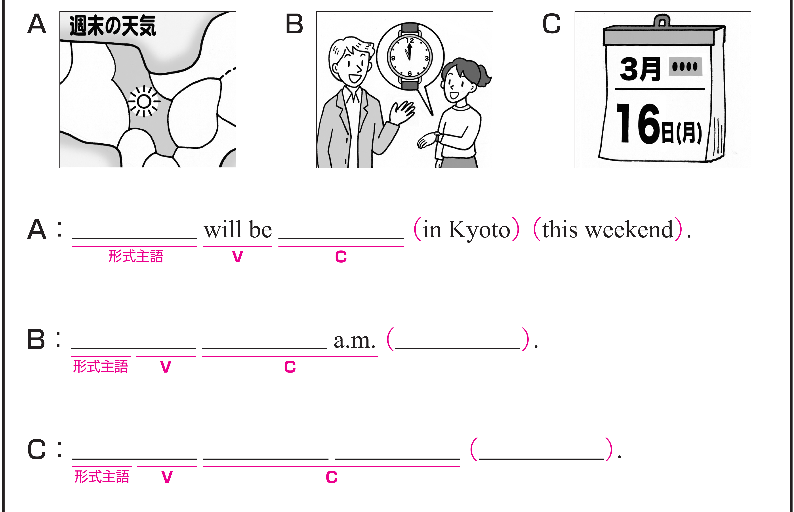
A から C のイラストに合う英文になるように、空欄にあてはまる
英語を書いてください。

Slide 86
次は、音声を聞いて、確認してください。
It sunny
It’s eleven now
It’s March sixteenth today

Slide 87
完成した英文を、声に出して音読しておきましょう。
It sunny
It’s eleven now
It’s March sixteenth today

Slide 88
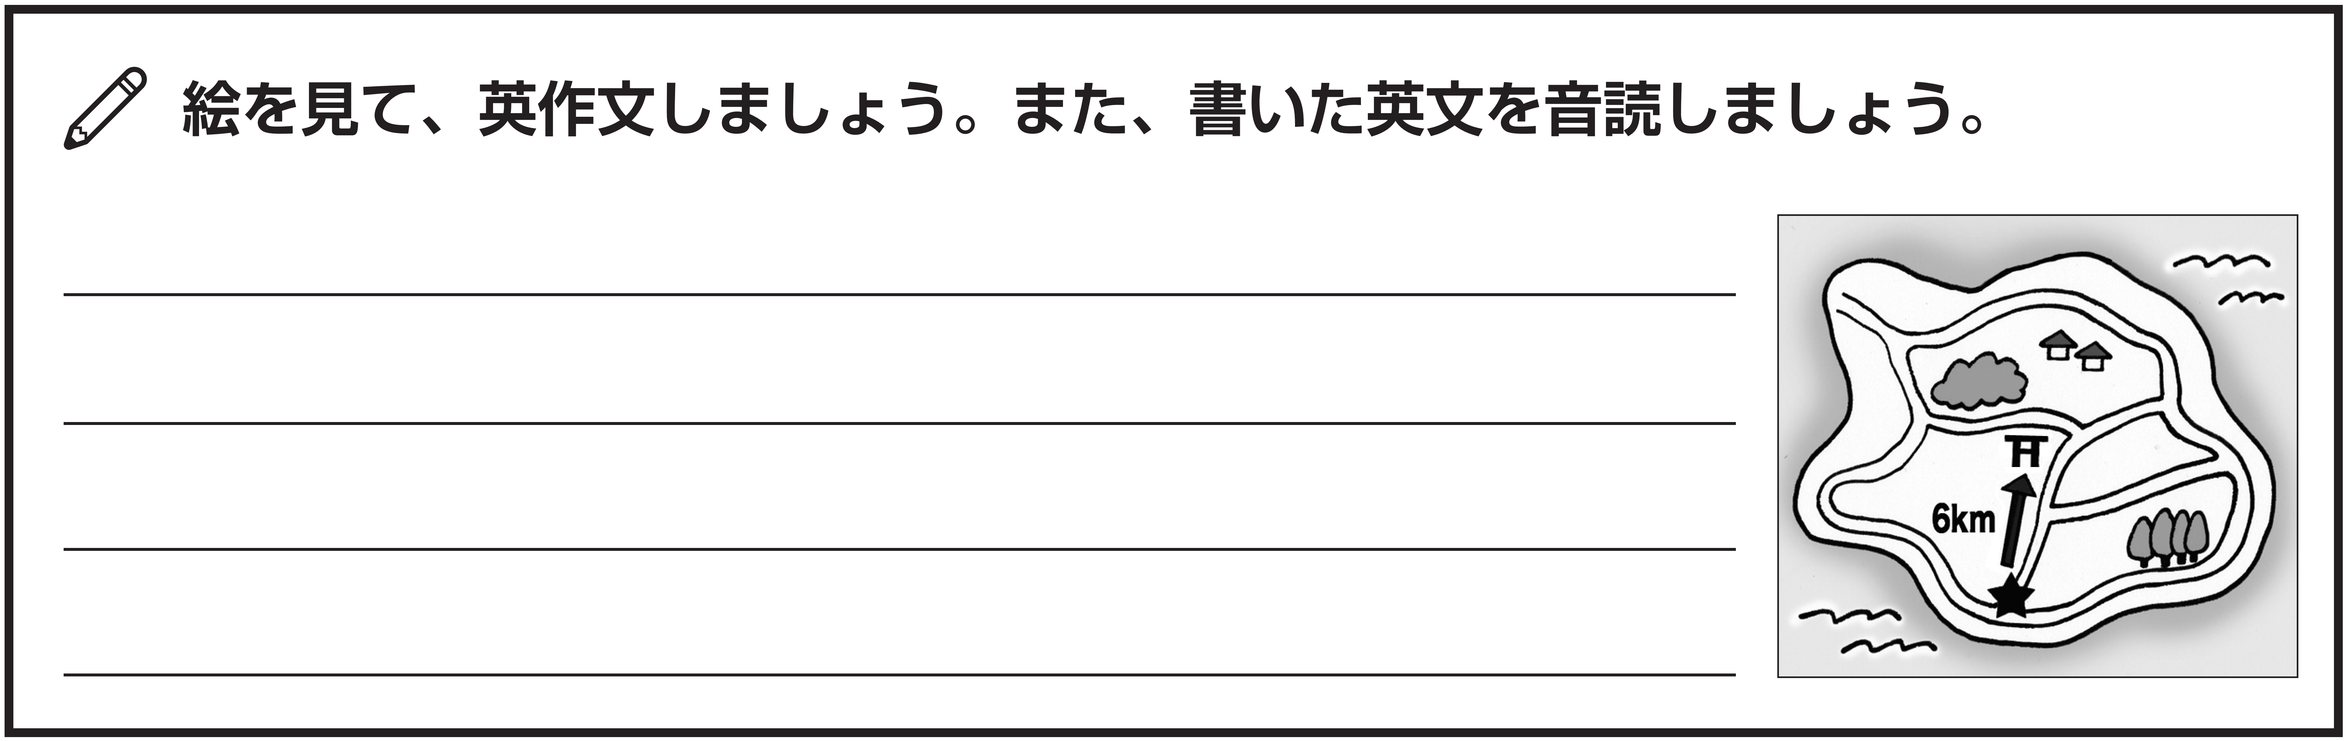
練習したターゲットセンテンスを使って、英作文しましょう。
It’s six kilometers from here to the shrine.

Slide 89
P.160～164 英語の文章を読もう
学習した文法をふくむ英語の文章を読みましょう。

Slide 90
STEP １ Scanning
情報を検索しながら聞く！

Slide 91



STEP１の日本語と、放送される英文の
内容が合っているか聞き取りましょう。
標準
倍速
「日本とニュージーランドの時差は４時間です」

Slide 92
英文がどれくらい理解できたかチェックしましょう。

Slide 93
Vocabulary
FLASH
CARD
PRACTICE！

Slide 94
Ready？
スライドを見ながらリピートしましょう

Slide 95
そこで
［t----］

Slide 96
there

Slide 97
そこで

Slide 98
差、違い
［d---------］

Slide 99
difference

Slide 100
差、違い

Slide 101
…の間で
［b------］

Slide 102
between

Slide 103
…の間で

Slide 104
午後
[-]. [-].

Slide 105
p.m.

Slide 106
午後

Slide 107
プレゼンテーション
［p-----------］

Slide 108
presentation

Slide 109
プレゼンテーション

Slide 110
それぞれ
［e---］

Slide 111
each

Slide 112
それぞれ

Slide 113
異なる
［d--------］

Slide 114
different

Slide 115
異なる

Slide 116
テーマ
［t----］

Slide 117
topic

Slide 118
テーマ

Slide 119
find の
過去形
［f----］

Slide 120
found

Slide 121
find の
過去形

Slide 122
何も(…ない)
［a-------］

Slide 123
anything

Slide 124
何も(…ない)

Slide 125
確認テスト
英語にしなさい

Slide 126
確認テスト①
そこで
［there］

Slide 127
確認テスト②
差、違い
［difference］

Slide 128
確認テスト③
…の間で
［between］

Slide 129
確認テスト④
午後
[p]. [m].

Slide 130
確認テスト⑤
プレゼンテーション
［presentation］

Slide 131
確認テスト⑥
それぞれ
［each］

Slide 132
確認テスト⑦
異なる
［different］

Slide 133
確認テスト⑧
テーマ
［topic］

Slide 134
確認テスト⑨
find の
過去形
［found］

Slide 135
確認テスト⑩
何も(…ない)
［anything］

Slide 136
STEP ２ Slash Reading
意味のまとまりに分ける！

Slide 137
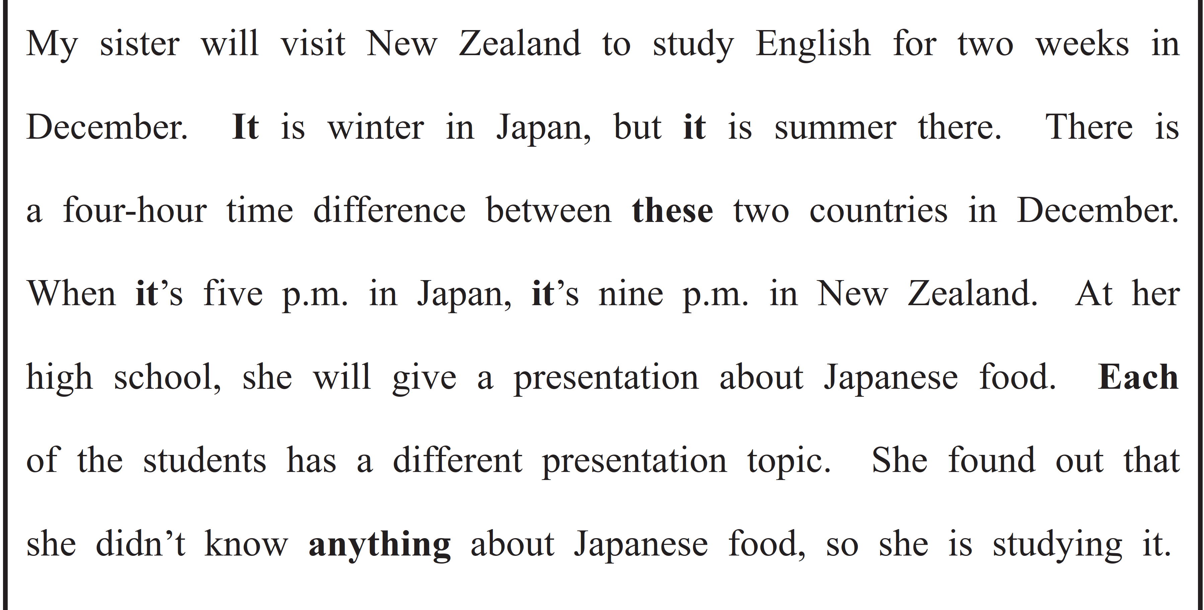
意味のまとまりごとに、短いポーズが入りますので、
スラッシュで区切って意味を考えながら音声を聞いてみましょう。

Slide 138
構造を確認しましょう。

Slide 139
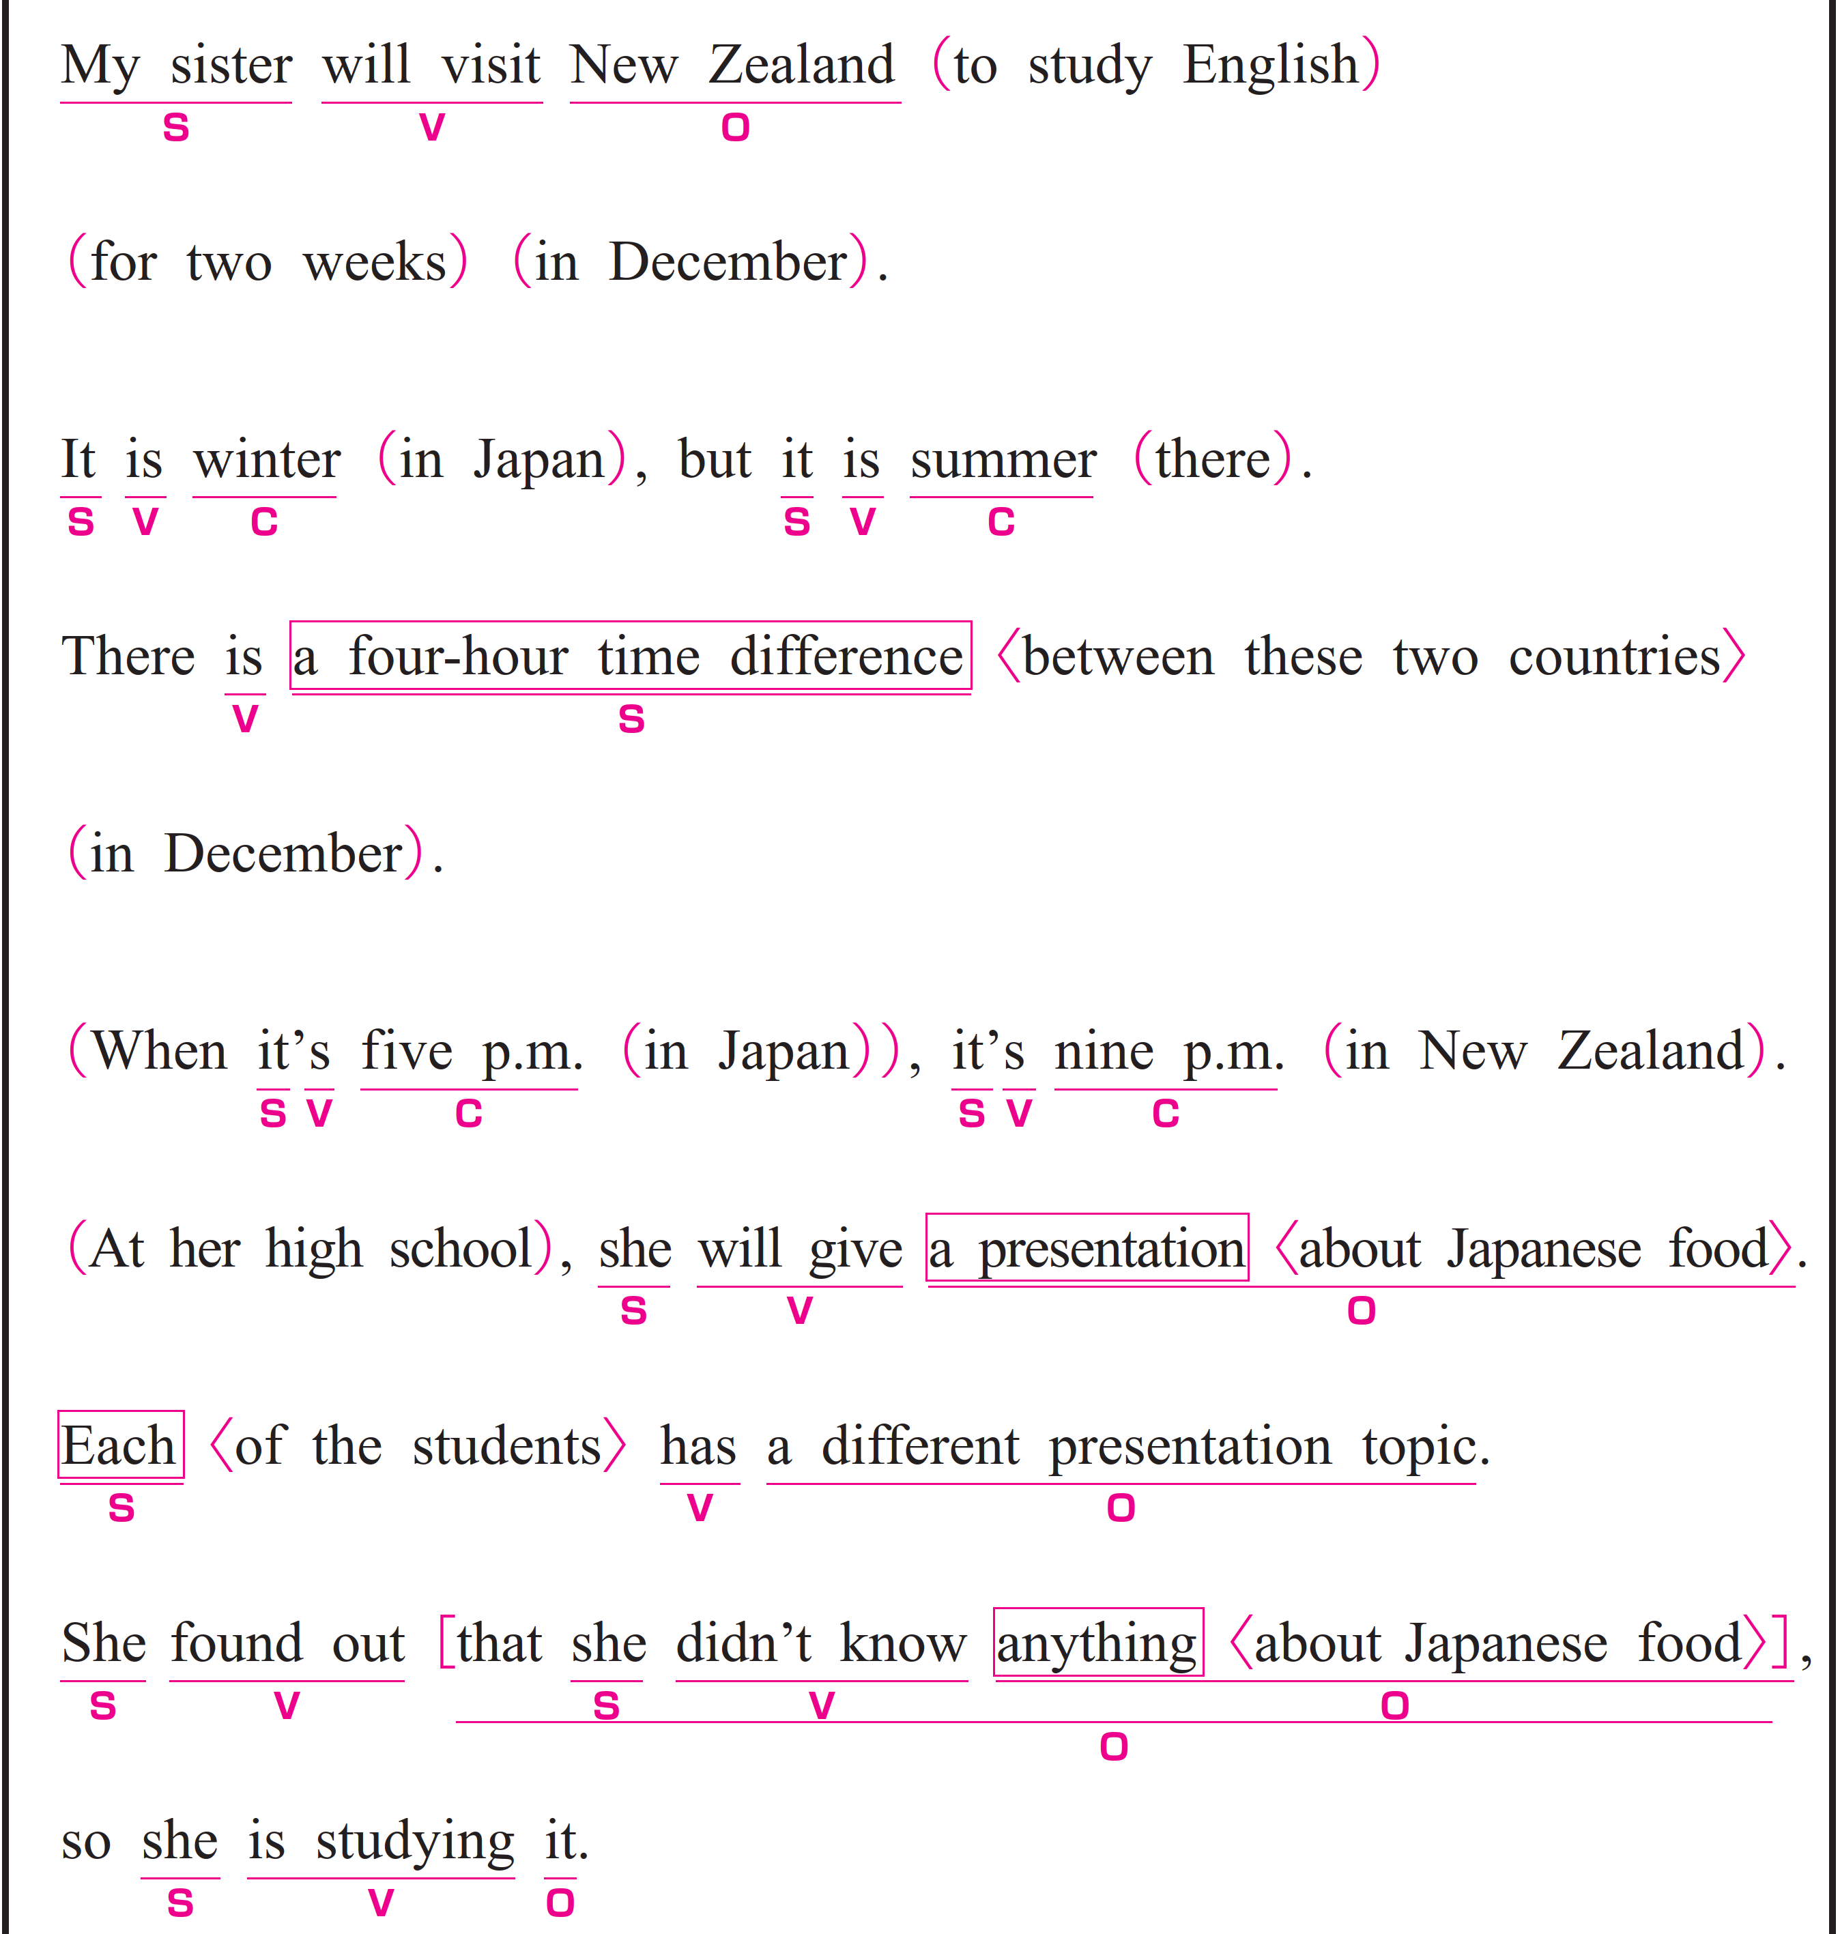
私の姉［妹］は、12 月に２週間英語を勉強するためにニュージーランドを訪れる予定です。
〇 My sister がS（主語）、will visit がV（動詞）、
New Zealand が O（目的語）です。
〇 to study English は「英語を勉強するために」という意味で、
副詞のはたらきです。
動詞 will visit の目的を説明しています。
〇 for two weeks は修飾語で副詞のはたらきです。
「2週間の間」という意味をもち、動詞 will visit の期間を説明しています。
〇 in December は修飾語で副詞のはたらきです。
「12月に」という意味をもち、動詞 will visit を修飾しています。

Slide 140
日本では冬ですが、そこでは夏です。
① It is winter in Japan,
〇 It がS（主語）、is がV（動詞）、winter がC（補語）です。
〇 in Japan は修飾語で副詞のはたらきです。
「日本では」という意味をもち、is を修飾しています。
② but it is summer there.
〇 it がS（主語）、is がV（動詞）、summer がC（補語）です。
〇 there は副詞です。
動詞 is を修飾しています。
※ thereは前文の「in Japan」と対比される場所、つまり
「南半球の国」などを指していると考えられます

Slide 141
12 月、これら２国間には４時間の時差があります。
〇 a four-hour time difference がS（主語）、is がV（動詞）です。
〇 between these two countries は修飾語で形容詞のはたらきです。
「これら2か国の間で」という意味をもち、
a four-hour time difference を説明しています。
〇 in December は修飾語で副詞のはたらきです。
「12月に」という意味をもち、動詞 is を修飾しています。
〇 There は「～がある」という存在を表現するための
形式主語です。（意味上の主語ではない）

Slide 142
日本で午後５時のとき、ニュージーランドでは午後９時です。
① When it’s five p.m. in Japan,
〇 it がS（主語）、 is がV（動詞）、 five p.m. がC（補語）です。
〇 in Japan は修飾語で副詞のはたらきです。
「日本で」という意味をもち、is の場所を説明しています。
〇 when は、時を表す接続詞で、「～するとき」という意味をもちます。
② it’s nine p.m. in New Zealand.
〇 it がS（主語）、is がV（動詞）、nine p.m. がC（補語）です。
〇 it は形式主語で、文の構造を整えるはたらきです。
実際の意味をもちません。
〇 in New Zealand は修飾語で副詞のはたらきです。
「ニュージーランドでは」という意味をもち、
is の場所を説明しています。

Slide 143
彼女の高校で姉［妹］は、日本食についてのプレゼンテーションをする予定です。
① At her high school,
〇 修飾語で副詞のはたらきです。
「彼女の高校で」という意味をもち、文全体を修飾しています。
② she will give a presentation about Japanese food.
〇 she がS（主語）、will give がV（動詞）、
a presentation about Japanese food がO（目的語）です。
〇 about Japanese food は修飾語で形容詞のはたらきです。
「日本食についての」という意味をもち、
a presentation を説明しています。

Slide 144
生徒それぞれが異なるプレゼンテーションのテーマを持っています。
〇 Each がS（主語）、has がV（動詞）、
a different presentation topic が O（目的語）です。
〇 of the students は修飾語で形容詞のはたらきです。
Each を説明しています。

Slide 145
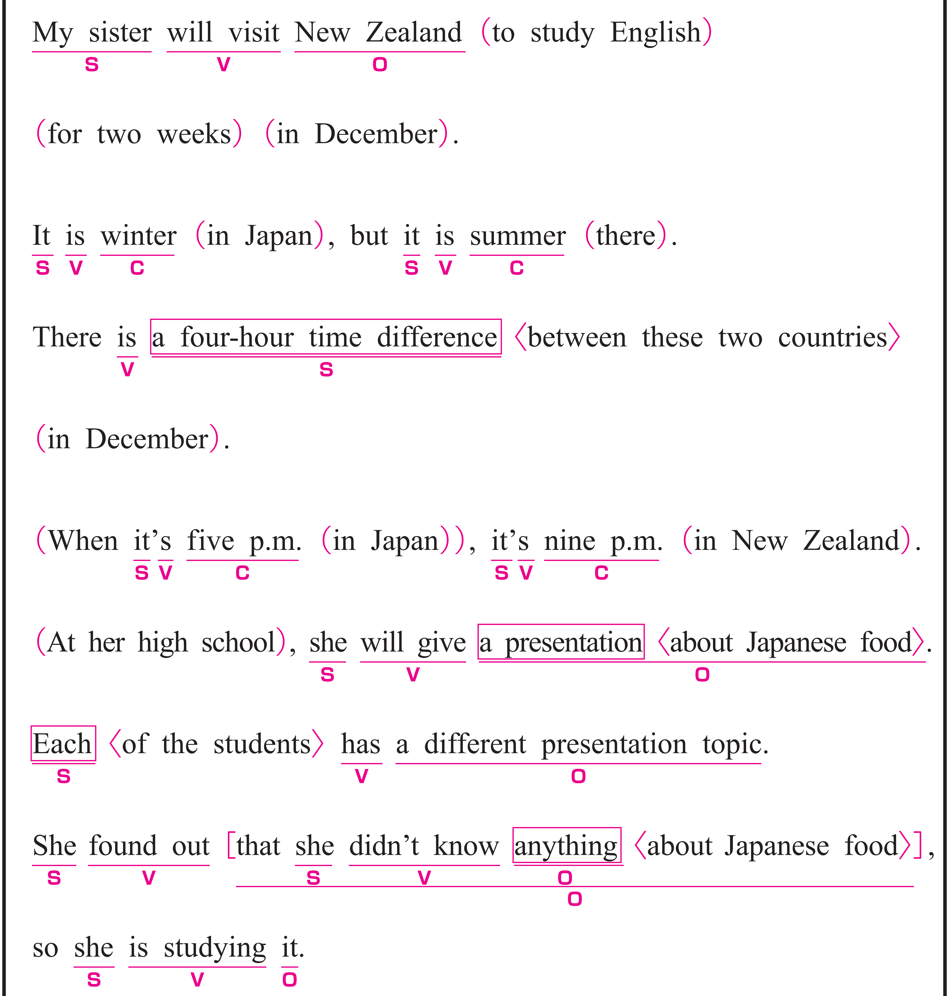
姉［妹］は日本食について何も知らないことに気付いたので、それを勉強しています。
① She found out that she didn’t know anything about Japanese food,
〇 She が S（主語）、 found out が V（動詞）、
that she didn’t know anything about Japanese food がO（目的語）です。
〇 that she didn’t know anything about Japanese food は
主語と動詞をふくむ節（名詞節）です。
〇 she がS（主語）、didn’t know がV（動詞）、anything がO（目的語）です。
〇 about Japanese food は修飾語で形容詞のはたらきです。
anything を説明しています。
② so she is studying it.
〇 she がS（主語）、is studying がV（動詞）、it がO（目的語）です。
〇 so は、2つの文をつなぎ、前の内容を受けて、その結果こうなるという
意味を表しています。

Slide 146
語順を意識しながら
音声を聞いてみましょう。

Slide 148
STEP ３ Repeating
ネイティブスピーカーに続いて音読する！

Slide 149
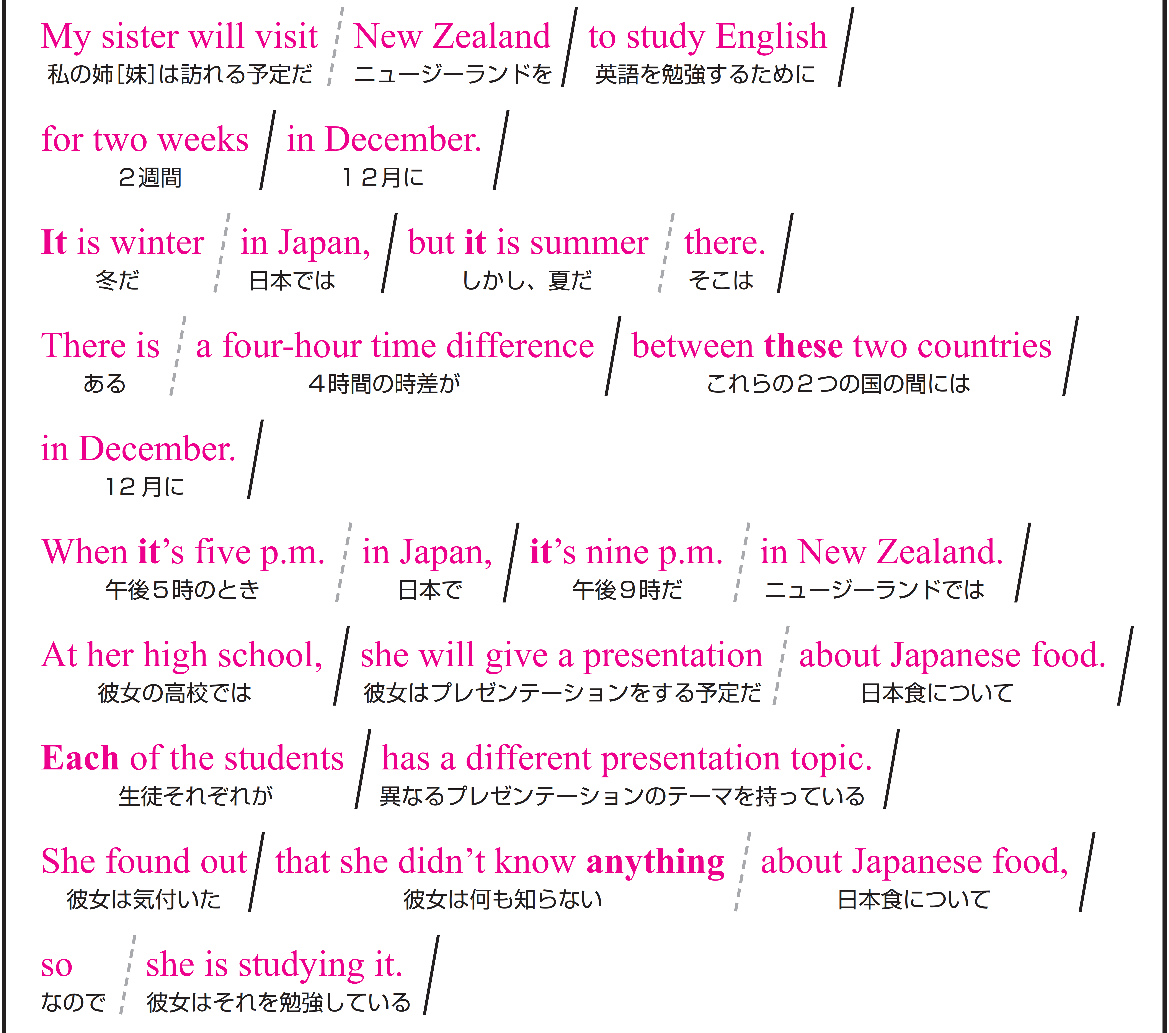
STEP４の本文を見ながら、音声の後に続いて、リピートしてみましょう。

Slide 150
STEP ４ Sight Translation①
英語の語順通りに音読する！

Slide 151

自主練
１分間
スラッシュごとに、英語→日本語
声に出して覚えましょう

Slide 152
Don’t be quiet !

Slide 153
Ready？

Slide 154

Work in Pairs！
Work in Pairs！

Slide 155
Stand up!

Slide 156
スラッシュごとに英語と日本語を交互に音読してください。
終わったら役割を交代してください。
Aさん：英語
テキストを見てOK。ただし、パートナーへのアイコンタクト＆スマイルを忘れずにすること。
Bさん：日本語
テキストを見てOK。ただし、パートナーへのアイコンタクト＆スマイルを忘れずにすること。

Slide 157
Ready？
4分間

Slide 158
STEP ５ Sight Translation②
英語の語順通りに音読する

Slide 159
Stand up!

Slide 160
スラッシュごとに英語を音読し、日本語に訳してください。
終わったら役割を交代してください。
Aさん：英語
テキストを見てOK。
パートナーに伝わるように一生懸命音読する。
Bさんは、あなたの声だけが頼りです！
Bさん：日本語
テキストは見ない！
不自然な日本語でいいのでクイックレスポンス。
反射神経＆集中力を高めろ！

Slide 161
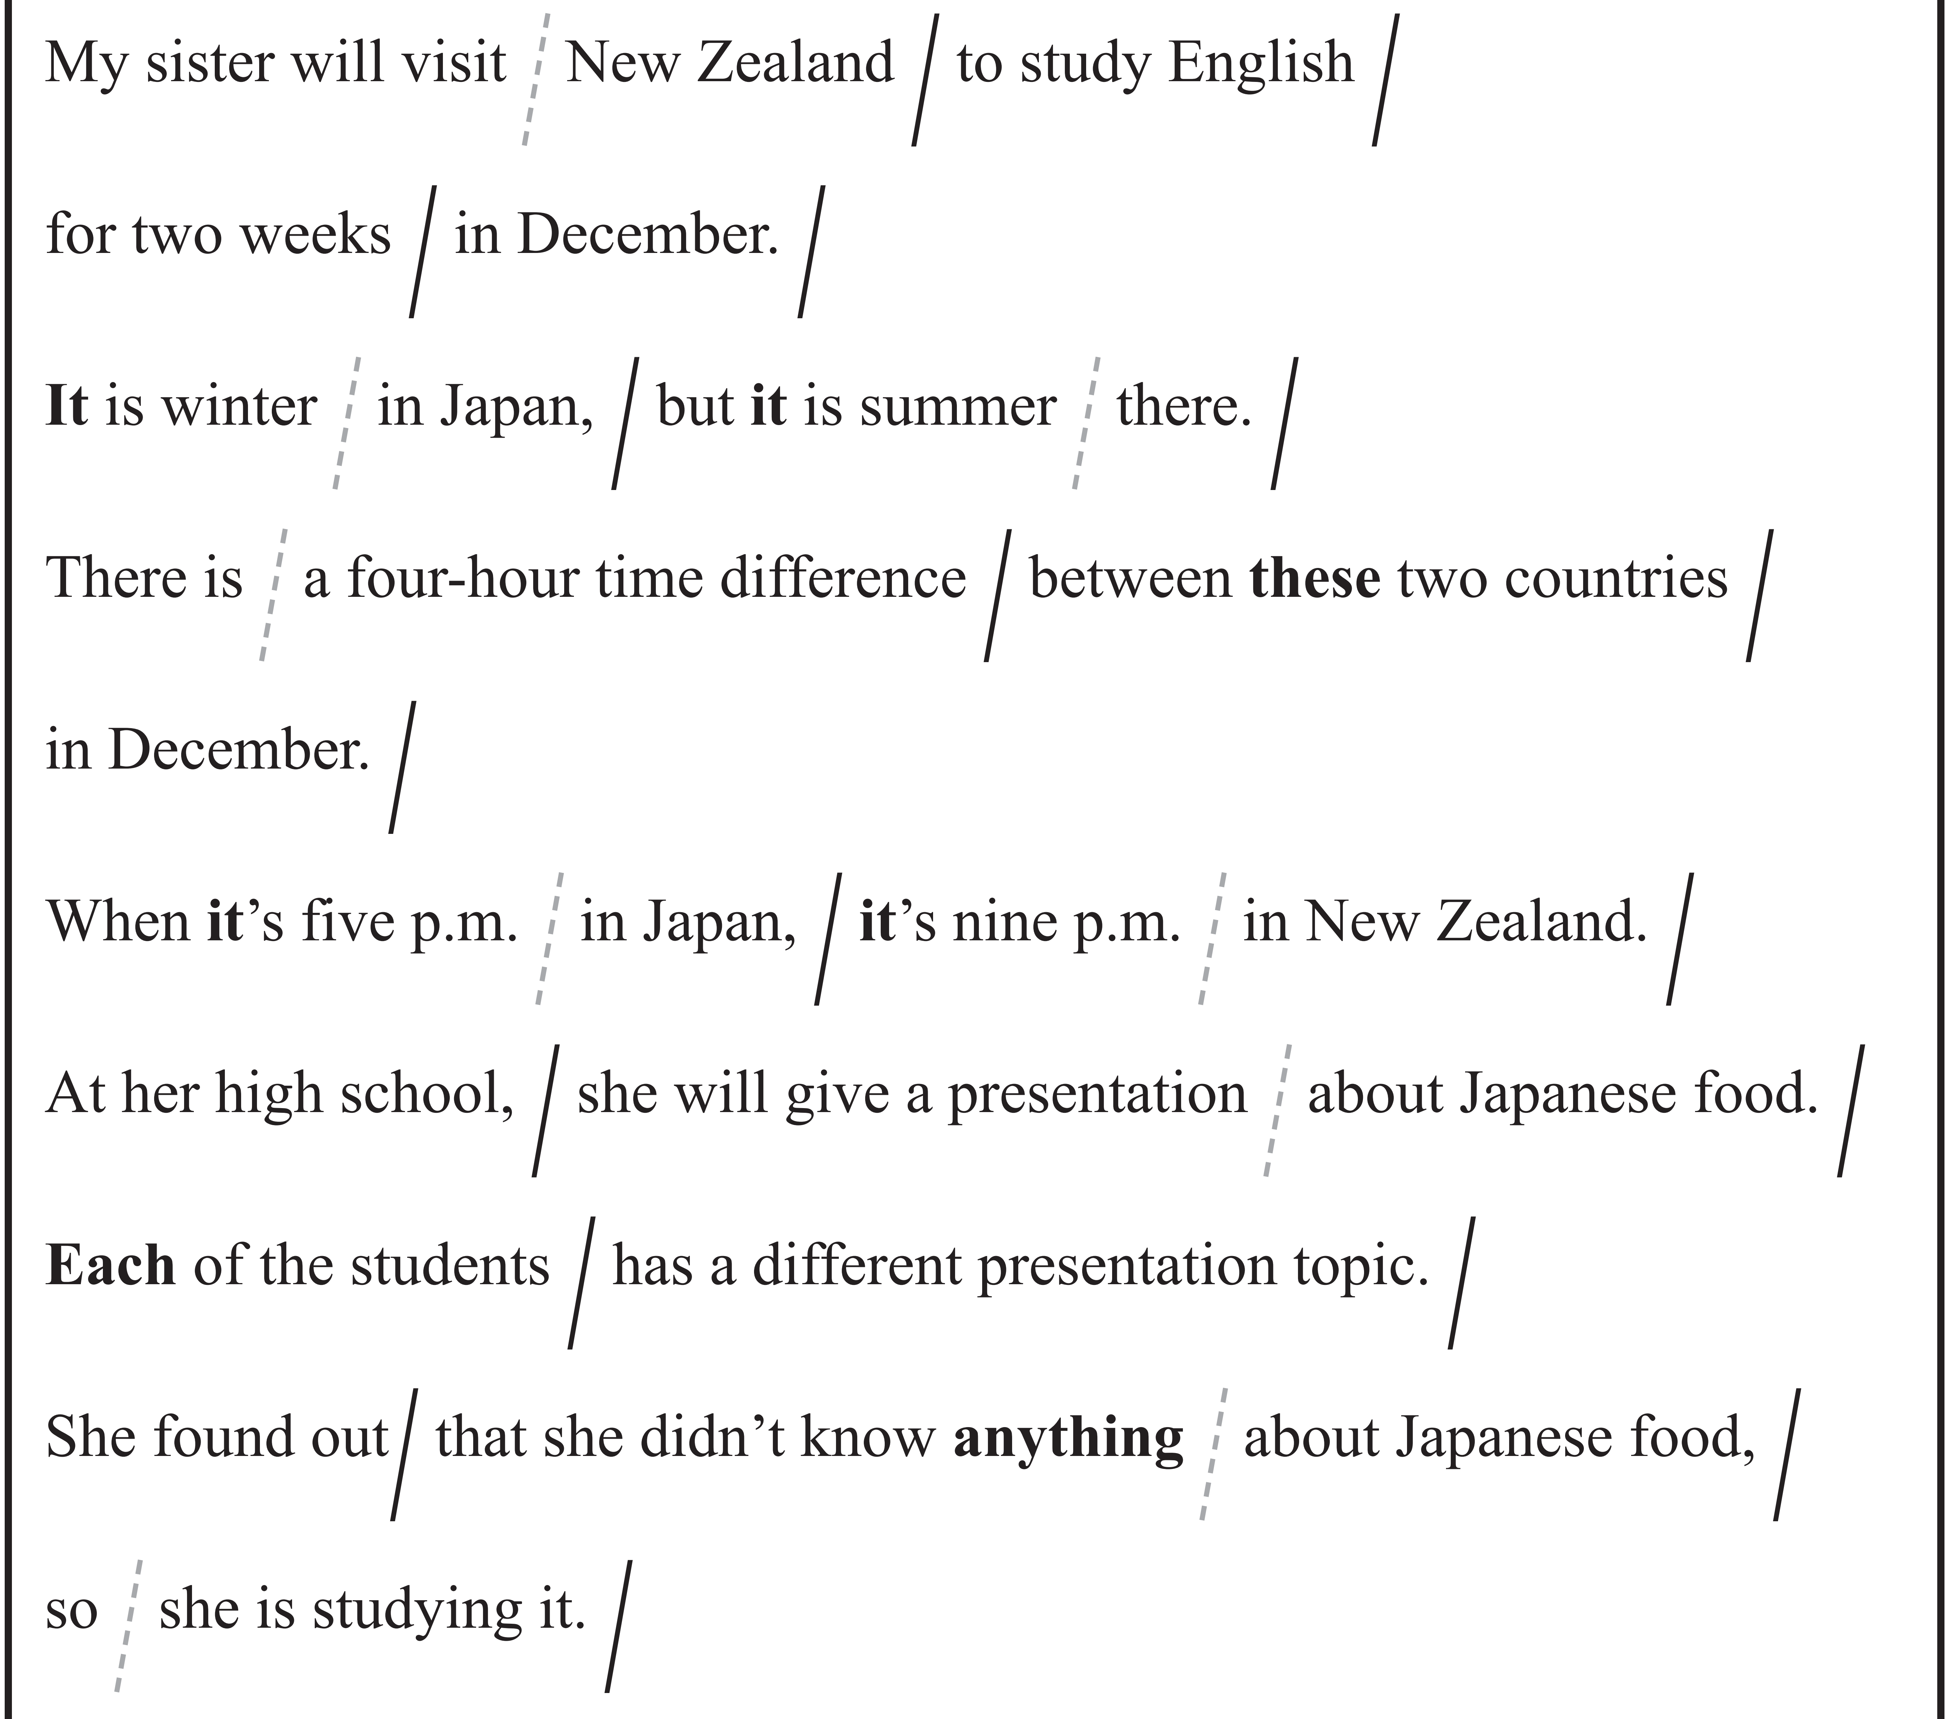
Ready？
4分間

Slide 162
STEP ６ Dictation
英語の音声を書き取る！

Slide 163
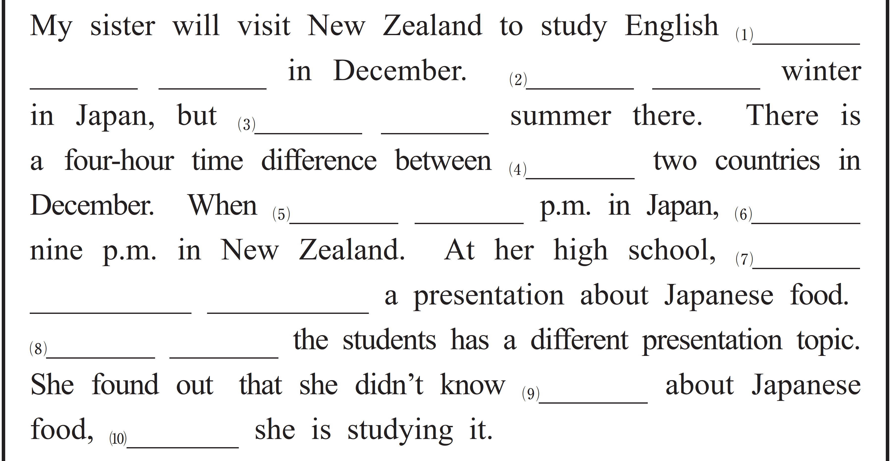
音声を聞いて、単語を書き取りましょう。
1回目 ： 書き取るためのポーズが入った音声
2回目 ： ナチュラルスピードの音声
ポーズあり
ポーズなし
for
two weeks
It is
it is
these
it’s five
it’s
she
will give
Each of
anything
so

Slide 164
STEP ７ Shadowing
ネイティブスピーカーのすぐ後に音読する！

Slide 165

本文を見ないで、音声のすぐあとを追いかけるように、音読してください。
ポーズあり
ポーズなし

Slide 166
STEP ８ Listening Check
学習の成果を確かめよう！

Slide 167

最初に聞いた音声が、どれくらい聞ける
ようになったか確認しておきましょう。
標準
倍速
STEP1
STEP8

Slide 168
That’s all
for today.

